Slide 1

Schriftliche Kommunikation

Slide 2
Was ist Schriftliche Kommunikation?

Slide 3

Geschichte der Kommunikation
Trommeln
Kurierdienst
Postsystem
Rauchzeichen
Zeitung
Brieftauben
6000 v.Chr.
2400 v.Chr.
550-529 v.Chr.
200 v.Chr.
59 v.Chr.
12 nach Chr.

Slide 4
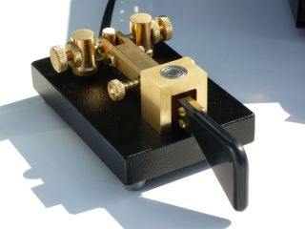




Geschichte der Kommunikation
Telegrafie
Mobiltelefon
E-Mail
SMS
Internettelefonie
Internetprogramme
1840
1946
1965.
1992
1995
2004

Slide 5
Formen der Schriftlichen Kommunikation
Geschäftsbrief
Notiz
Gesprächsnotiz
Dokumentation
Fax
Firmenzeitschriften
Pressemitteilungen

Slide 6

Formen der Schriftlichen Kommunikation
Vorteile | Nachteile
3 | 5
Briefe:
Beschwerdebrief
Rechnungsbrief
Post-It‘s
Schwarzes Brett
An der Tafel schreiben
Vorteile | Nachteile
5 | 3

